Slide 1

Trabado Fin de Grado
Universidad San Pablo CEU
Escuela Politécnica Superior
Grado en Ingeniería de Sistemas de Telecomunicación
Desarrollo de una aplicación web y base de datos para el seguimiento de pacientes con problemas de movilidad cervical
Autor: Borja González Díaz
Director: Rodrigo García Carmona
Octubre 2017

Slide 2
Índice
Introducción
Requisitos del Cliente
Solución Propuesta
Estado del arte
Implementación
Pruebas
Resultados y Conclusiones

Slide 3
Introducción
Motivación → Facilitar el seguimiento de pacientes con problemas de movilidad cervical.
Panorama actual → Seguimiento manual mediante el uso de goniómetros.
Medidas poco precisas y tardías.
La información de las medidas se almacena en un formato en papel que ocupa espacio y dificulta el seguimiento del paciente.
Con el avance de las tecnologías, se requiere una digitalización de los procesos actuales, que permita a médicos y fisioterapeutas, realizar un diagnóstico más preciso a sus pacientes.

Slide 4
Requisitos del cliente (I)
Una parte elemental de este proyecto ha sido la definición de los requisitos mediante las necesidades de un cliente final, que en este caso se trata de un equipo de fisioterapeutas del Hospital de La Salle.
En un comienzo, se partió de unas necesidades básicas sugeridas por el cliente y durante el desarrollo del proyecto se dio la necesidad de una segunda reunión para asegura que la app web cumplía con las expectativas del cliente.
El cliente transmitió su satisfacción con el resultado y han resaltado que esta app web tiene una enorme utilidad a la hora tanto de tratar pacientes con problemas cervicales como de realizar un análisis de datos para estudios clínicos

Slide 5
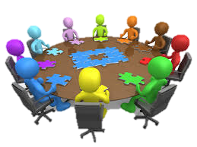
Requisitos del cliente (II)
Primera Reunión → Definición de Requisitos
Segunda Reunión → Verificación de Requisitos

Slide 6
Solución Propuesta (I)
A día de hoy existen formas mucho más precisas de medir el rango de movimiento cervical:
Uno de los métodos más precisos para este tipo de mediciones se basa en el uso de sensores IMU, que utilizan la combinación de varios sensores para ofrecer unos resultados de una fiabilidad sorprendente.
Para este proyecto he utilizado el dispositivo Werium Basic Pro. La solución propuesta se basa en almacenar los datos que genera este dispositivo en una base de datos, para más adelante poder visualizarlos en un navegador.

Slide 7
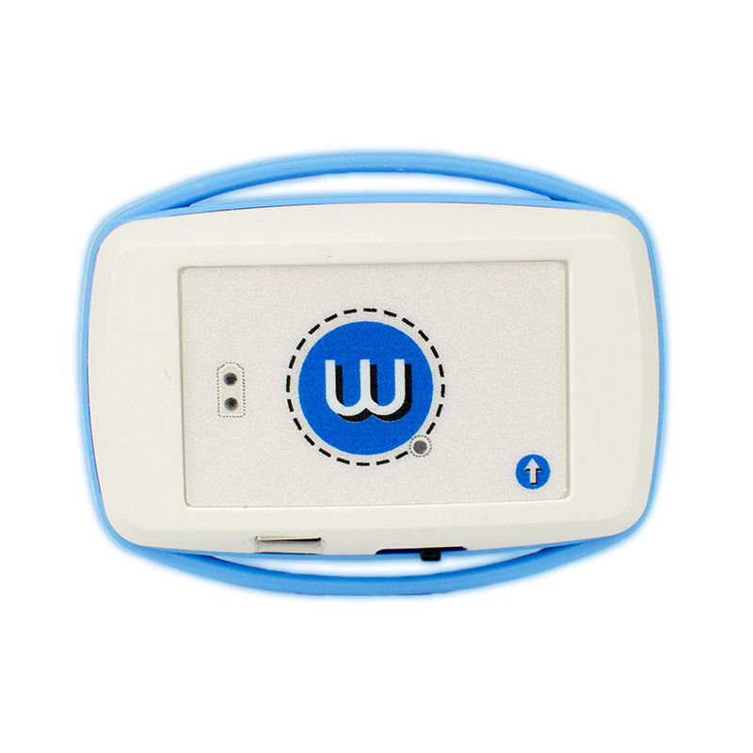
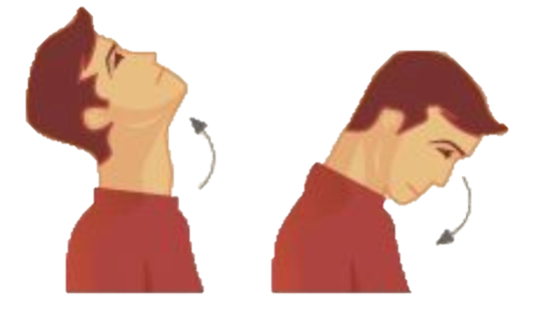
Solución Propuesta (II)
El dispositivo WBP genera un archivo CSV
La app web permite seleccionarlo y asociarle una fecha de medición
El navegador manda la información a un servidor
El servidor tiene acceso a una base de datos
Se almacenan los datos en la base de datos
La app web permite graficar los datos

Slide 8
Estado del Arte (I)
Las tecnologías que han hecho posible el cumplimiento de requisitos acordes al cliente son las siguientes:
Cliente:
JavaScript/HTML/CSS
ChartJS
PapaParse
Servidor:
NodeJS
Express
Socket.io
SQLite

Slide 9
Estado del Arte (II)
HTML
Lenguaje de programación que dictamina el contenido de una página web.
CSS
Lenguaje de programación que dictamina el aspecto de una página web.
Cliente
JavaScript
Lenguaje de programación que dictamina el funcionamiento de una página web.
ChartJS
Plataforma de JavaScript que permite crear gráfico simples e interactivos.
PapaParse
Analizador sintáctico que convierte archivos CSV a objetos JSON.

Slide 10

Estado del Arte (III)
Títulos y texto
Diseño de la página
Referencias a recursos externos
Gráficos de sesiones y de evolución (configurables)
Aspecto de botones
Tablas y formularios
Aspecto de tablas y formularios
Generar el contenido de las tablas
Convertir los datos de un archivo CSV en un objeto que sea capaz de manejar JavaScript.
Llamada de funciones
Variables y comprobaciones

Slide 11
Estado del Arte (IV)
NodeJS
Entorno JavaScript del lado del servidor, basado en eventos.
Express
Infraestructura de aplicaciones web de NodeJS.
Servidor
Socket.io
Permite una comunicación bidireccional y en tiempo real entre cliente y servidor.
SQLite
Sistema que gestiona bases de datos relacionales.

Slide 12
Estado del Arte (V)

Slide 13
Implementación (I)
A continuación explicaré como he combinado las distintas tecnologías para cumplir los distintos requisitos del cliente.
Listar pacientes:
Sección de Inicio
Paciente 1
Paciente 2
Paciente 3
Sección de pacientes

Slide 14
Implementación (II)
Añadir o Borrar un paciente:
Paciente 1
Paciente 2
Paciente 3
Nombre
Añadir Paciente
Apellido

Slide 15
Implementación (III)
Listar movimientos de un paciente:
Paciente 1
Paciente 1
Paciente 2
Paciente 3
Mov1
Mov2
Mov3
Nombre
Añadir Paciente
Apellido
Archivo
Fecha
Añadir Movimiento

Slide 16
Implementación (IV)
Añadir o Borrar una sesión de movimientos:
Paciente 1
Mov1
Mov2
Mov3
Archivo
Fecha
Añadir Movimiento

Slide 17
Implementación (V)
Mostrar un movimiento o su evolución:
Paciente 1
Mov1
Mov2
Mov3
Evo-Mov1
Evo-Mov2
Evo-Mov3
Archivo
Añadir Movimiento
Fecha

Slide 18
Pruebas

